Slide 1
«Интерактивные методы обучения на уроках истории и во внеурочной деятельности как средство воспитания гражданско-патриотической позиции». Агафонова Екатерина Сергеевна учитель истории МБОУ «СОШ с.Алексеевка»

Slide 2
Гражданское и патриотическое воспитание школьников - объективная потребность общества и государства

Slide 3
Цель методического семинара: осмысление педагогического опыта применения интерактивных методов как средства формирования гражданско-патриотической позиции школьников.
Задачи:
представить педагогический опыт применения интерактивных методов как средство формирования гражданско-патриотической позиции школьников;
продемонстрировать приемы ведения дискуссии как одного из методов интерактивной технологии обучения;
представить результаты поисковой и проектной деятельности учащихся в формировании гражданской идентичности;
продемонстрировать результаты формирования гражданско-патриотической позиции школьников.

Slide 4
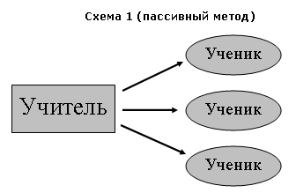
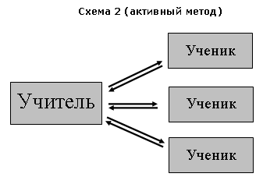
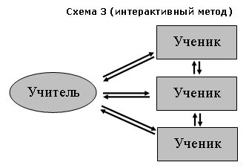
Методы обучения

Slide 5
Почему я говорю «да» интерактивным методам?
Высокая мотивация!
Прочность знаний!
Творчество и фантазия!
Коммуникабельность!
Активная жизненная позиция!
Командный дух!
Ценность индивидуальности!
Свобода самовыражения!
Акцент на деятельность!
Взаимоуважение!
Демократичность!

Slide 6
Интерактивные методы обучения: 1.Дискуссия (прием «Перекрестная дискуссия») 2. Шкала мнений. 3. Проектная деятельность.

Slide 7
Проект «Память» к 70-летию Победы в Великой Отечественной войне
Цели проекта:
Освоение и наследование учащимися школы ценностей родного Отечества в процессе взаимодействия с учителями-ветеранами и участниками ВОВ, проживающими в с.Алексеевка;
Сохранение исторической памяти, подготовка материалов для школьного историко–краеведческого музея;
Создание условий и возможностей для самостоятельной работы учащихся, максимальная реализация своих знаний и способностей в научно-исследовательской, поисково-творческой деятельности.

Slide 8
Основные направления работы:
тематические экскурсии в школьный и районный историко-краеведческие музеи;
оказание адресной помощи пожилым учителям – ветеранам, участникам ВОВ, проживающим в с. Алексеевка;
тематические встречи;
творческие работы учащихся, конкурсы;
трудовые дела учащихся, акции;
участие в НОУ «Эрудит»

Slide 9
Содержание проекта:
Формирование банка данных
Разведка добрых дел
Организация работы добровольцев
Распределение ролей.

Slide 10
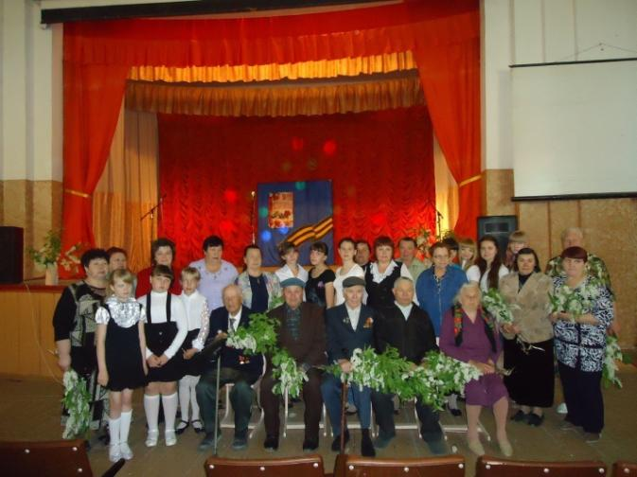
Встречи с учителями – ветеранами и участниками ВОВ

Slide 11
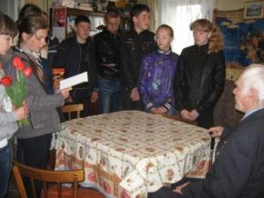
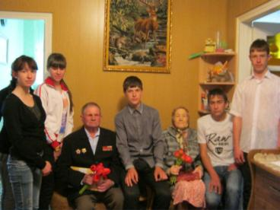
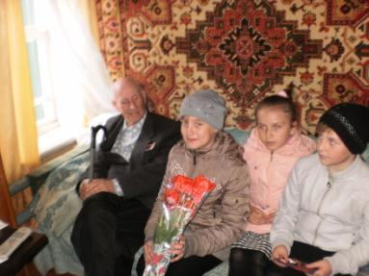
Поздравления ветеранов с праздниками

Slide 12
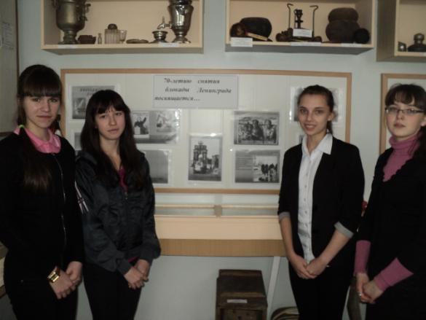
Оснащение экспозиции школьного исторического музея новыми экспонатами

Slide 13
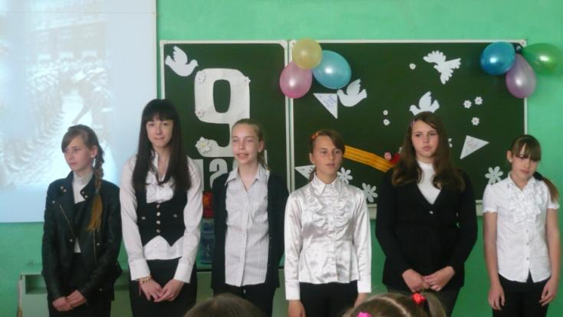
Проведение тематических уроков и классных часов.

Slide 14
«Тебе скажут — ты забудешь, Тебе покажут — ты запомнишь, Ты сделаешь — ты поймёшь»

Slide 15
Спасибо за внимание!

